Slide 1
Check je e-mail maar, wees voorzichtig. Er is een hacker op de loer
Kan jij jezelf veilig houden?

Slide 2
Klik op het logo

Slide 3
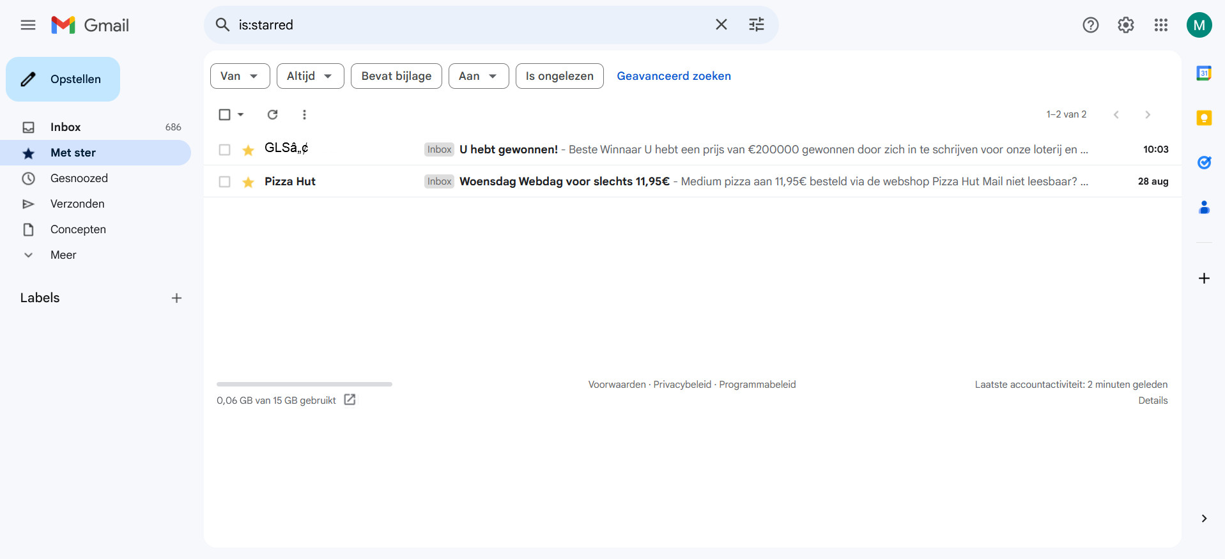
Hier is je mail.
Je hebt twee nieuwe mails, hoe fijn!
Klik op de mails om ze te openen, daarna kan je kiezen of je ze verwijdert of niet

Slide 4
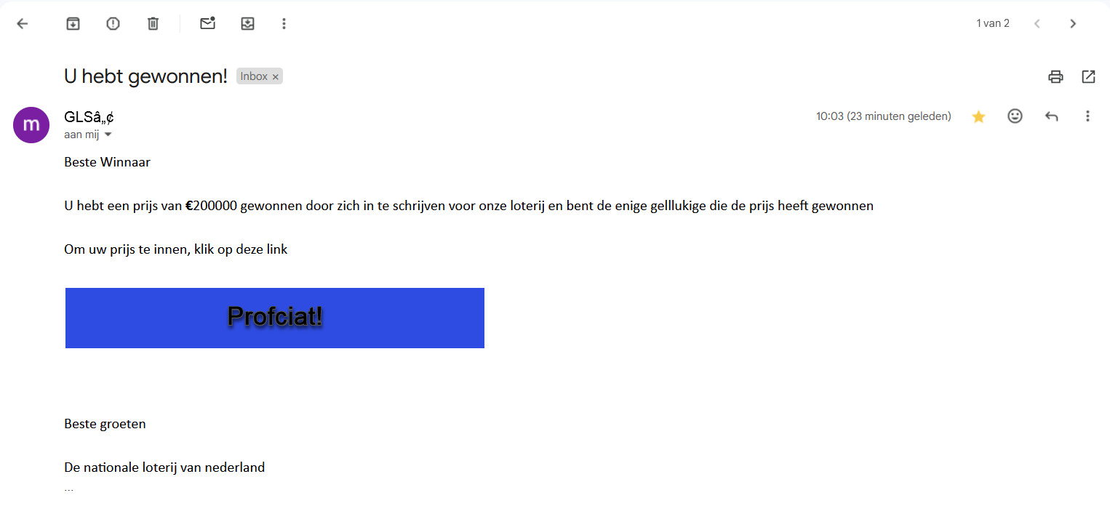

Slide 5
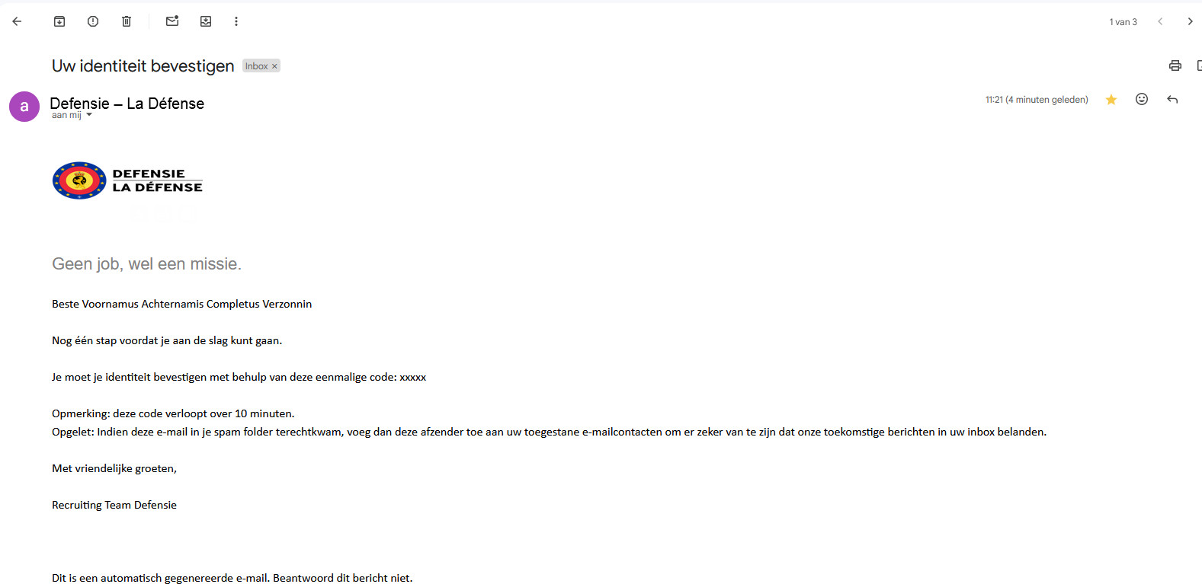
Wat is Defensie? Klik op mij!

Slide 6
Je hebt de e-mail verwijdert! Super goed!
Dit was een phishing mail.
Deze e-mails zijn bedoelt om je gegevens te krijgen en ze te gebruiken voor slechte doeleinden.
Je kan ze herkennen aan:
Spelfouten -Ongewoon e-mailadres - Ze zijn vaak dringend - Gebruiken je naam niet (afhankelijk van gekende informatie)

Slide 7
Je hebt de e-mail verwijdert!
Dit was geen phishing mail.
Dit was een echte mail.
Deze mail vernoemde je met naam, had geen verdachte links noch had deze een ongewoon e-mailadres.
Maar, afhankelijk van de informatie die ze van jou hebben kan het zijn dat ze je naam gebruiken
Ik wil wel vermelden dat dit een nagemaakte e-mail was, van een echte e-mail van defensie! Hoe cool!

Slide 8
Je hebt de e-mail opgeslagen.
Dit was geen phishing mail.
Dit was een echte mail.
Deze mail vernoemde je met naam, had geen verdachte links noch had deze een ongewoon e-mailadres.
Maar, afhankelijk van de informatie die ze van jou hebben kan het zijn dat ze je naam gebruiken
Ik wil wel vermelden dat dit een nagemaakte e-mail was, van een echte e-mail van defensie! Hoe cool!

Slide 9
Helpy helpt je graag verder!
Gmail is een e-mailservice van Google die je gratis kan gebruiken. Deze is beschikbaar op je smartphone, je laptop en via een webbrowser

Slide 10
Helpy helpt je graag verder!
Is er iets verdacht aan deze e-mail, verwijder hem dan.
Lijkt alles oké, klik dan op het sterretje om het op te slagen.

Slide 11
Helpy helpt je graag verder!
Defensie is de naam voor het Belgisch leger, hierbij hoort: - marine component - lucht component - land component - medisch component - Cyber command

Slide 12
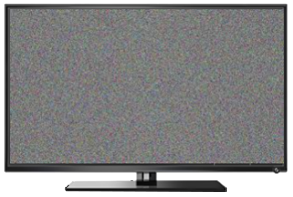
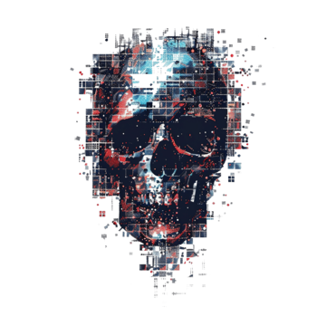
U BeNt gEhaCkt

Slide 13
U BeNt bijna gEhaCkt
Je hebt enkel de e-mail opgeslagen, dat is oké.
Misschien kijk je er later nog eens naar, maar klik dan maar beter nergens op, want misschien word je dan gehackt!
Dit was een phishing mail, je kan dit opmerken aan enkele foutjes in de mail: - Schrijffouten - Niet naar jouw gericht maar algemeen - ongewoon e-mailadres

